Slide 1
6.1 数据库函数编程

Slide 2
【本节的主要内容】
了解数据库编程的技术背景和内容
掌握数据库PL/pg SQL编程语言和函数编程
了解游标的基本概念
掌握游标声明、打开、读取、关闭的方法
掌握游标的编程

Slide 3
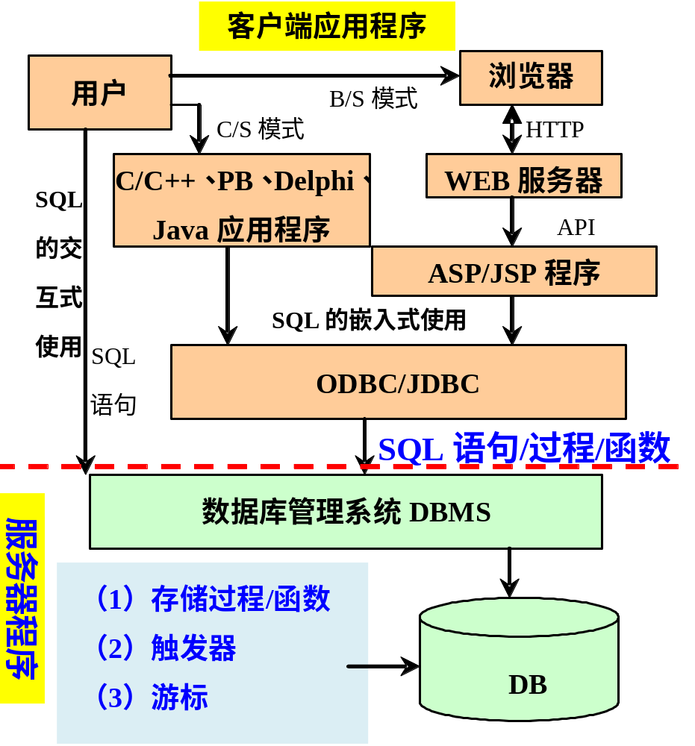
一、数据库编程简介
（1）客户端应用编程
（2）数据库服务器端编程
（3）编程结合ODBC/JDBC

Slide 4
二、数据库过程函数的创建及PL/pgsql语法
CREATE [ OR REPLACE ] FUNCTION/PROCEDURE name
( [ [ argmode ] [ argname ] argtype [ { DEFAULT | = } default_expr ] [, ...] ] )
[ RETURNS retype | RETURNS TABLE ( column_name column_type [, ...] ) ]
AS $$ //$$用于声明函数或过程的实际代码的开始
DECLARE
-- 声明段
BEGIN
--函数体语句
END;
$$ LANGUAGE lang_name; //$$ 表明代码的结束, LANGUAGE后面指明所用的编程语言
（1）name：要创建的存储过程名；
（2）OR REPLACE ：覆盖同名的存储过程；
（3）argmode：函数参数的模式可以为IN、OUT或INOUT，缺省值是IN。
（4）argname：形式参数的名字。
（5）RETURNS：返回值；RETURNS TABLE：返回二维表

Slide 5
二、数据库过程函数的创建及PL/pgsql语法
1、声明局部变量
变量声明的语法如下：
declare
变量名 变量类型；
如果声明变量为记录类型，变量声明格式为： variable_name RECORD;
注：RECORD不是真正的数据类型，只是一个占位符。
例如：declare
count intger；
rec RECORD ；

Slide 6
数据库PL/pgsql语言特点
1）块结构
2）变量和数据类型
3）控制结构
4）SQL操作
5）函数和存储过程 支持自定义函数和存储过程
6）触发器 可以实现完整性约束、审计日志等功能

Slide 7
二、PL/SQL基本语法（续）
2、条件语句
在PL/pgSQL中有以下三种形式的条件语句，与其他高级语言的条件语句意义相同。
1). IF-THEN
IF boolean-expression THEN
statements
END IF;
2). IF-THEN-ELSE
IF boolean-expression THEN
statements
ELSE
3). IF-THEN-ELSIF-ELSE
  IF boolean-expression THEN
  statements
  ELSIF boolean-expression THEN
  statements
  ELSIF boolean-expression THEN
  statements
  ELSE
  statements
  END IF;

Slide 8
二、PL/SQL基本语法（续）
3、循环语句
1). LOOP 语句
  LOOP
  statements
  END LOOP [ label ];
2). EXIT
  EXIT [ label ] [ WHEN expression ];
例如： LOOP
count=count+1;
EXIT WHEN count >100;
END LOOP;
3). CONTINUE
  CONTINUE [ label ] [ WHEN expression ];
例如： LOOP
  count=count+1;
  EXIT WHEN count > 100;
  CONTINUE WHEN count < 50;
  count=count+1;
  END LOOP;

Slide 9
二、PL/SQL基本语法（续）
3、循环语句
5). FOR
FOR name IN [ REVERSE ] expression ... expression LOOP
statements
END LOOP;
例如： FOR i IN 1...10 LOOP
RAISE NOTICE 'i IS %', i;
END LOOP;
    FOR i IN REVERSE 10...1 LOOP
    --do something
    END LOOP;
4). WHILE
  WHILE expression LOOP
  statements
  END LOOP ;
  例如：
  WHILE amount_owed > 0 AND balance > 0 LOOP
  --do something
  END LOOP;

Slide 10
二、PL/SQL基本语法（续）
4、遍历命令结果
FOR record_or_row IN query LOOP
statements
END LOOP ;
FOR循环可以遍历命令的结果并操作相应的数据，例如：
declare
rec RECORD ；
FOR rec IN SELECT sid , sname FROM student LOOP
raise notice ‘%-,%-’,rec.sid, rec.sname;
END LOOP;

Slide 11
三、游标的基本概念
（1）游标（Cursor）是一种临时的数据库对象；
（2）用来存放从数据库表中查询返回的数据记录；
（3）提供了从结果集中提取并分别处理每一条记录的机制；
（4）游标总是与一条SQL查询语句相关联；
（5）游标包括：SQL语言的查询结果，指向特定记录的指针。

Slide 12
声明游标
（1）在存储过程中游标类型的变量。例如：游标变量 refcursor;
refcursor是关键字；
此时，游标变量还没有绑定查询语句，因此不能访问游标变量。
（2） 使用游标专有的声明语法，如：
游标名 CURSOR [ ( arguments ) ] FOR query;
其中arguments为由逗号分隔的参数列表，用于打开游标时向游标传递参数，类似于存储过程或函数的形式参数；query是select数据查询语句，返回的值存储在游标变量中。

Slide 13
游标声明的示例
例如：
（1）curStudent CURSOR FOR SELECT * FROM student;
（2）curStudentOne CURSOR (key integer) IS
SELECT * FROM student WHERE SID = key;

Slide 14
打开游标
（1）OPEN FOR:
其声明形式为：
OPEN unbound_cursor FOR query;
打开未绑定的游标变量，其query查询语句是返回记录的SELECT语句。
例如： OPEN curVars1 FOR SELECT * FROM student WHERE SID = mykey;
（2）OPEN FOR EXECUTE
其声明形式为： OPEN unbound_cursor FOR EXECUTE query-string;
打开未绑定的游标变量。EXECUTE将动态执行查询字符串。例如：
OPEN curVars1 FOR EXECUTE 'SELECT * FROM ' || quote_ident($1);
注意：$1是指由存储过程传递的第1个参数。

Slide 15
打开游标（续）
（3）打开一个绑定的游标，其声明形式为：
OPEN bound_cursor [ ( argument_values ) ];
仅适用于绑定的游标变量，只有当该变量在声明时包含接收参数，才能以传递参数的形式打开该游标，参数将传入到游标声明的查询语句中，例如：
OPEN curStudent;
OPEN curStudentOne (‘20160230302001’);

Slide 16
四、使用游标
其声明形式为： FETCH cursor INTO target;
FETCH命令从游标中读取下一行记录的数据到目标中，读取成功与否，可通过PL/SQL内置系统变量FOUND来判断。
例如：
FETCH curVars1 INTO rowvar; --rowvar为行变量
FETCH curStudent INTO SID, Sname, sex;
请注意：游标的属性列必须与 目标列的数量一致，并且类型兼容。

Slide 17
五、关闭游标
CLOSE cursorName;
当游标数据不再需要时，需要关闭游标，以释放其占有的系统资源，主要是释放游标数据所占用的内存资源，cursorName是游标名。
例如： CLOSE curStudent;
需要注意：当游标被关闭后，如果需要再次读取游标的数据，需要重新使用open打开游标，这时游标重新查询返回新的结果。

Slide 18
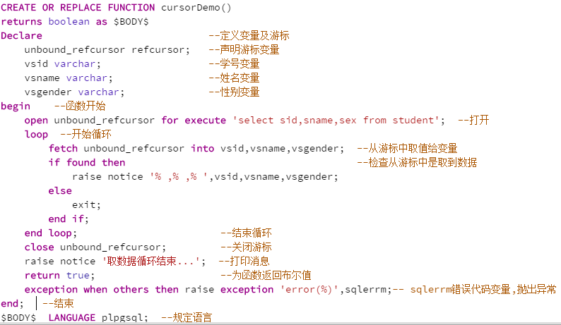
六、在存储过程中使用游标的示例1
1、下面例子使用不带参数的游标，查询student表的学号、学生姓名和性别。

Slide 19
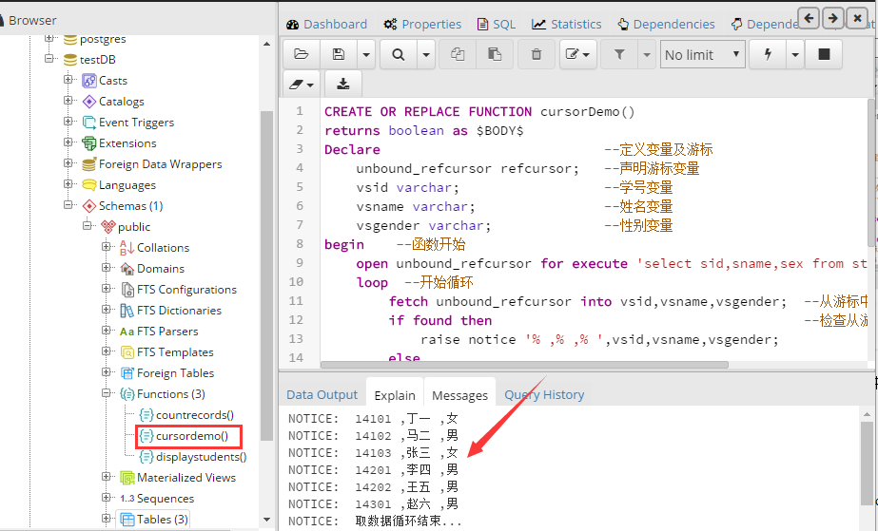
执行存储过程的结果

Slide 20
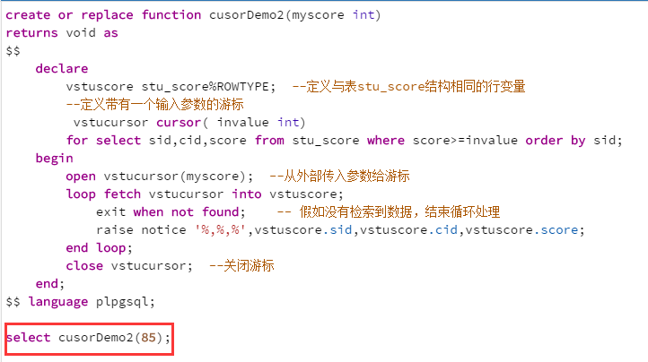
六、在存储过程中使用游标的示例2
2、下面示例使用带参数的游标，从成绩表中查询分数大于某给定值的学号和课程号。

Slide 21
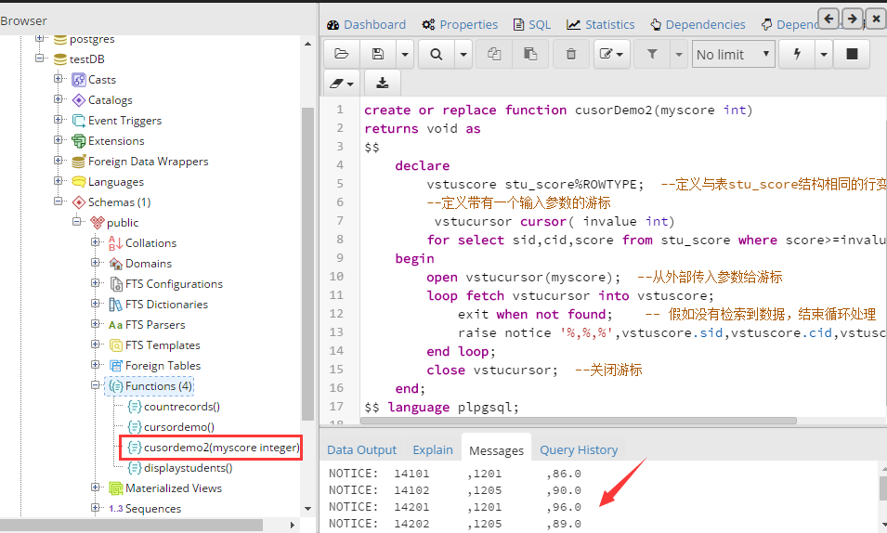
执行存储过程的结果

